Slide 1


COORDENAÇÃO ESPACIAL
DA AMAZÔNIA: projetos e atividades
Alessandra Rodrigues Gomes
Coordenadora Espacial da Amazônia - COEAM
Instituto Nacional de Pesquisas Espaciais - INPE
alessandra.gomes@inpe.br
EXPLORANDO AS POTENCIALIDADES DA PLATAFORMA TERRABRASILIS
PARA MONITORAMENTO DO DESMATAMENTO
28/02/24 a 01/03/24 – Coordenação Espacial da Amazônia - Belém – PA

Slide 2
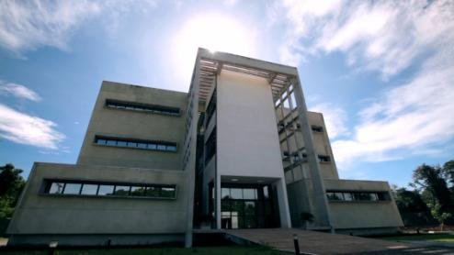

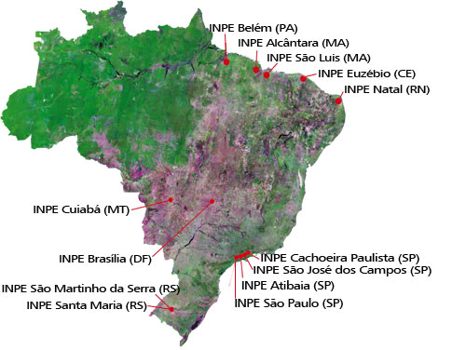
Instalações - COEAM
www.inpe.br\cra
2008 – Início atividades em Belém/PA (instalações Embrapa)
2009 – Chegada de servidores concursados
2010 – Início das atividades em Instalações próprias (PCT Guamá)
2020 a 2022 – Pandemia COVID 19 (trabalho remoto)
2023 – Retorno das atividades presenciais

Slide 3
COEAM
Coordenação Espacial da Amazônia
1 – Unidade Belém:
Atuar no monitoramento por satélite da Amazônia Legal Brasileira
Estabelecer-se como um centro de difusão de tecnologia de monitoramento de florestas tropicais, capacitando grupos nacionais e internacionais
2 – Unidade Boa Vista:
Receber, processar e disseminar imagens de satélite em sua área de cobertura (Norte da Am. do Sul, Caribe e Am. Central)
3 – Unidade Manaus:
Ampliar e apoiar estudos de modelagem de mudanças climáticas
Notes:
3
3

Slide 4
Competências da COEAM
Segundo a portaria 897 de 03 de dezembro de 2008
Art. 23 - Ao Centro Regional da Amazônia compete: I - apoiar as atividades do INPE realizadas nas unidades de Belém, Manaus e Boa Vista; II - apoiar atividades de campo e de mapeamento realizadas pela equipe do Centro Regional e/ou por outras equipes do INPE, na região amazônica; III - manter e operar infraestrutura de coleta e processamento de dados em suas instalações; IV - difundir a geotecnologia em sua região; V - ser um centro internacional de difusão de tecnologia de monitoramento orbital de florestas tropicais; VI - realizar a administração das atividades, dos recursos humanos e dos recursos financeiros movimentados pelo Centro Regional; VII - atuar em outras atividades que lhe forem atribuídas pertinentes à sua área de competência.

Slide 5
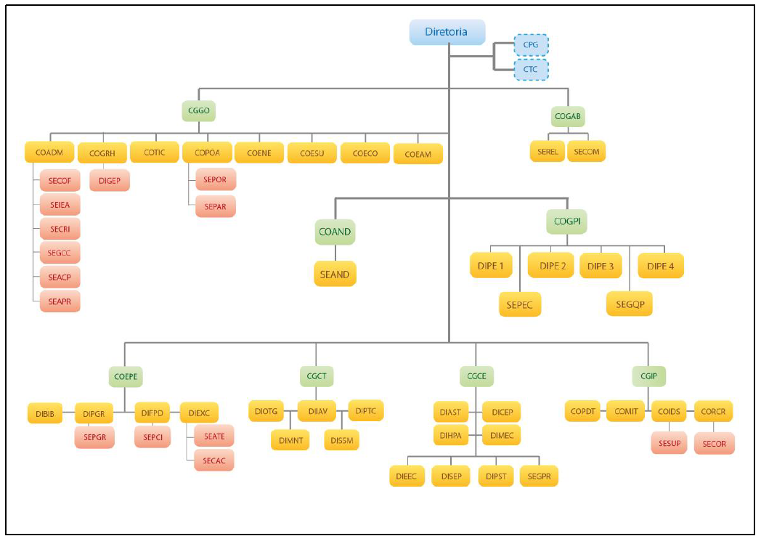
Organograma - INPE

Slide 6





PRINCIPAIS ATIVIDADES - COEAM
PROJETO DETER Amazônia
Dados diários
PROJETO DETER Cerrado
Dados diários
TerraClass
Dados bi-anuais e perspectiva de TerraClass Brasil (anual)
Capacitação
Perspectivas internacionais (JICA, OTCA e FAO)
Outros
Evento de SR Internacional 2024
Apoio pesquisas (DIOTG/Raios/IBGE)
Sensoriamento Remoto & Saúde
Participação em Eventos e Conselhos - SEMAS/PA

Slide 7

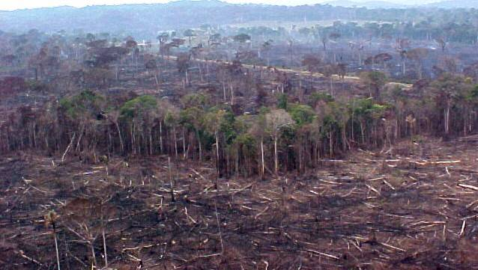
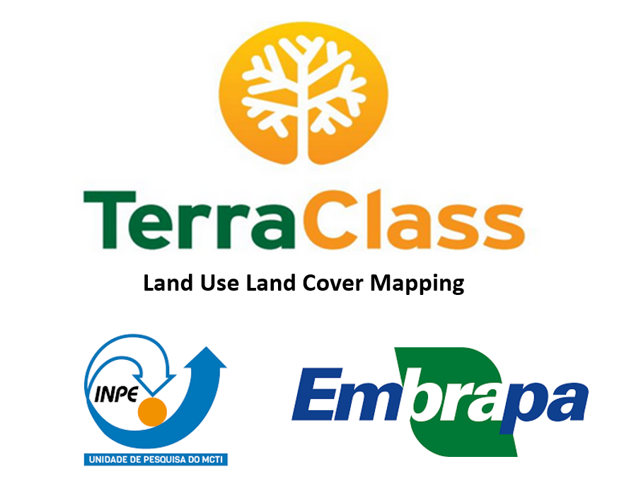



Processo de desflorestamento na Amazônia
Floresta
Corte Seletivo
Fogo
Corte Raso
Agricultura Pastagem

Slide 8
PROJETO PRODES
Detecção de desmatamento da Amazônia Legal
Estimativa total de desflorestamento da Amazônia Legal

Slide 9
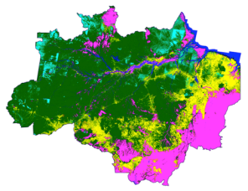
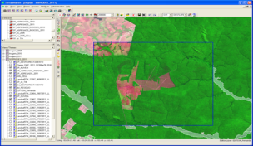
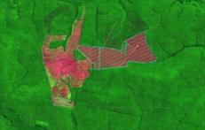
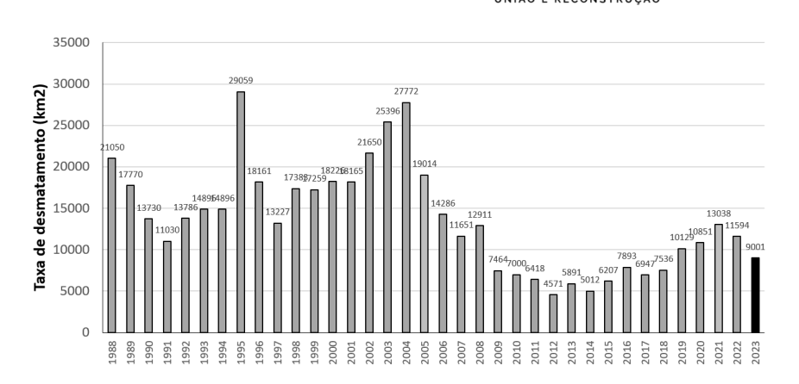
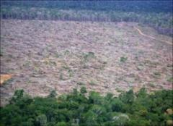
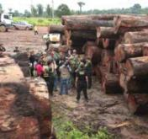
PRODES Projeto de Monitoramento de Desflorestamento na Amazônia Legal
PRODES: estimativa anual de desmatamento do tipo corte raso
Projeto mais longevo de monitoramento contínuo de desflorestamento do mundo
DADO OFICIAL DE DESMATAMENTO DO PAÍS!!
Imagens de média resolução espacial: Landsat, CBERS, DMC, DEIMOS, ResourceSat.

Slide 10
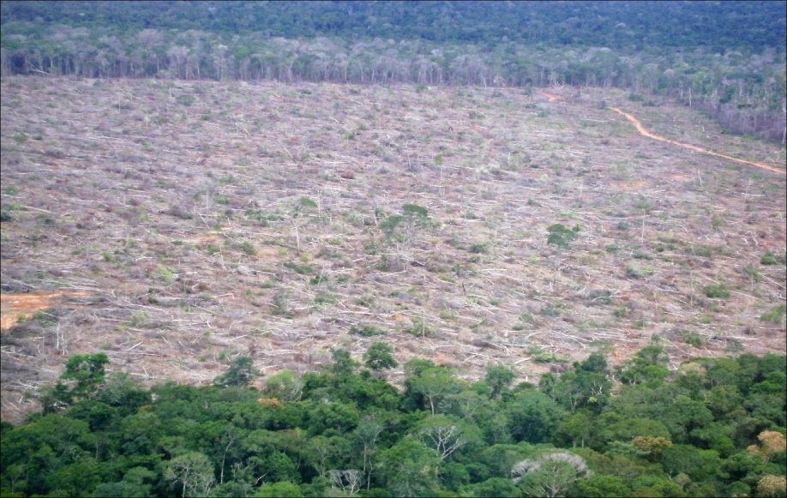
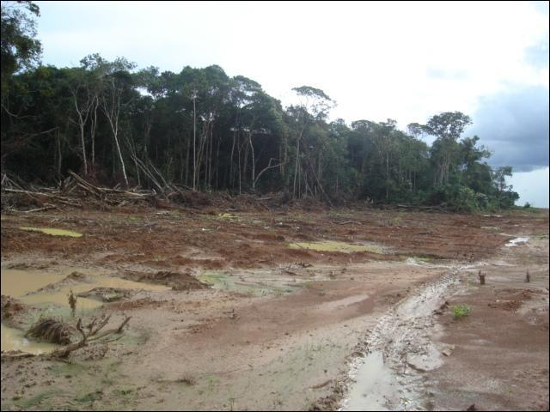
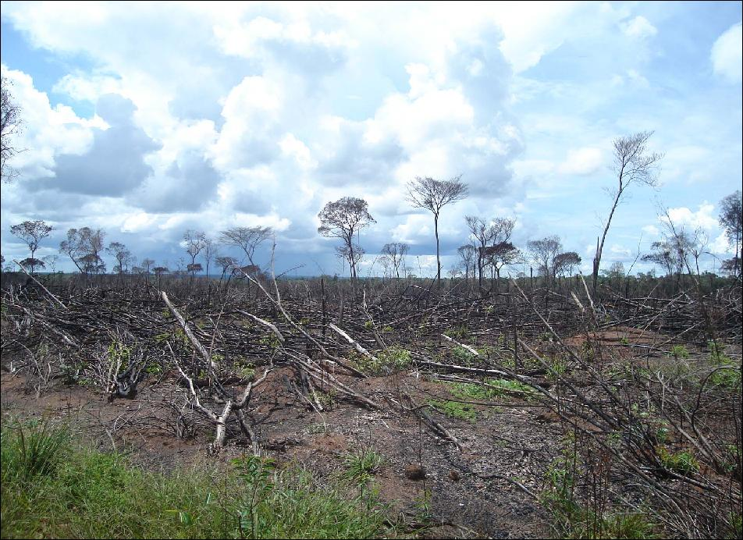
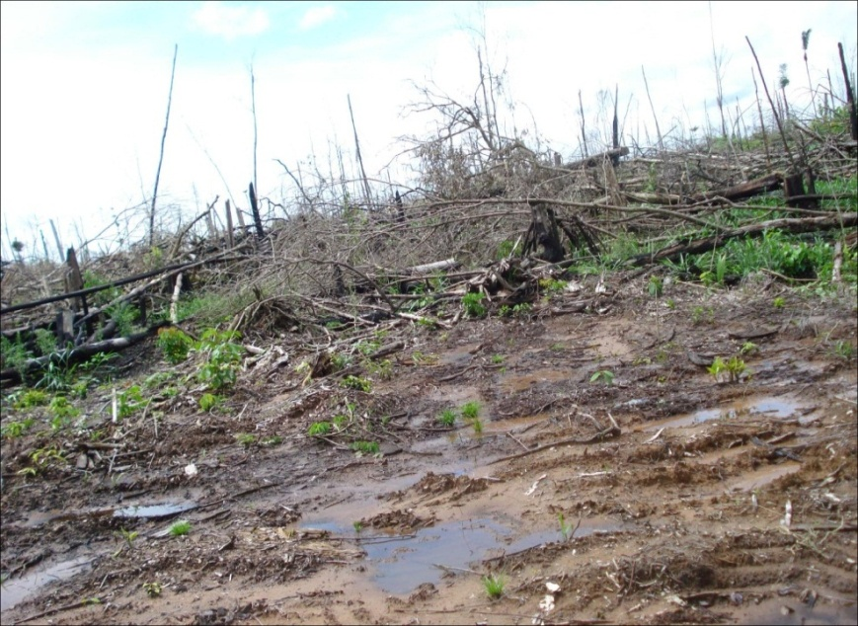
Desflorestamento corte raso
~230 cenas Landsat/ano

Slide 11
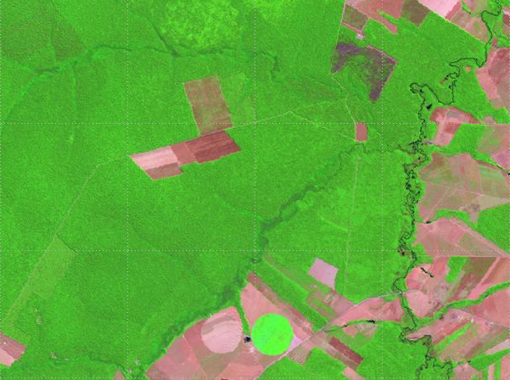
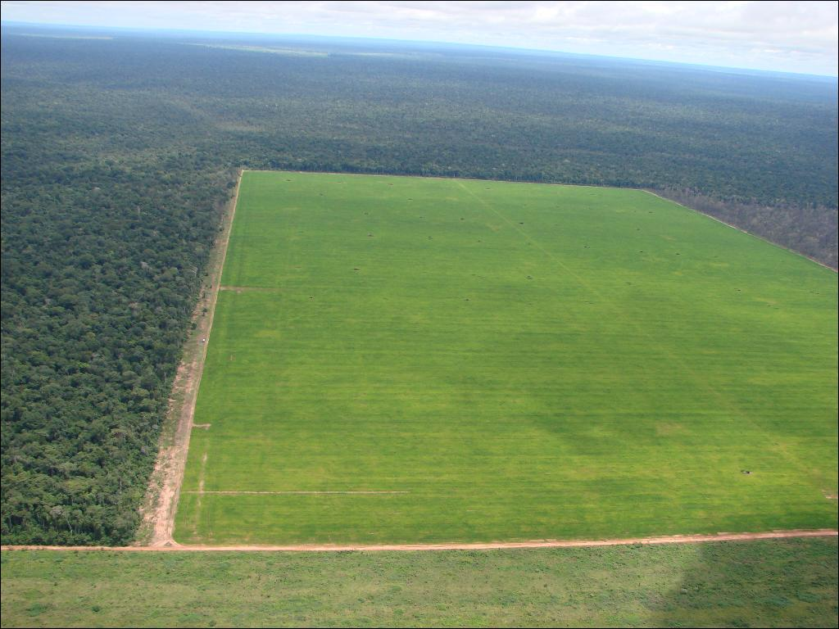
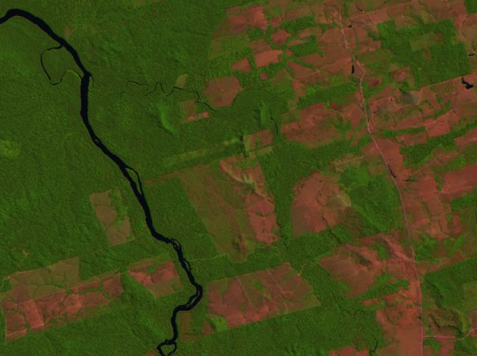
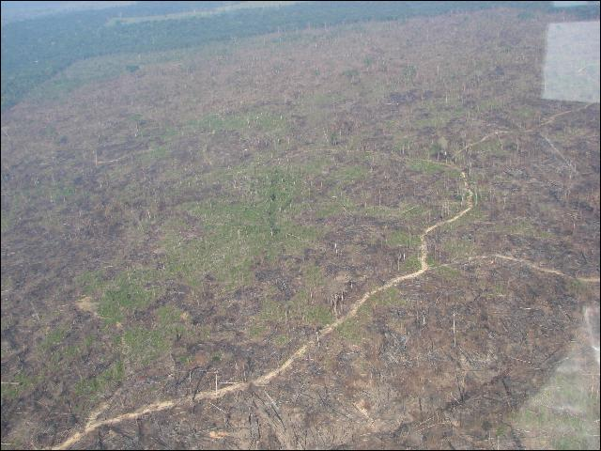
Imagem de satélite x fotografia
Corte raso

Slide 12
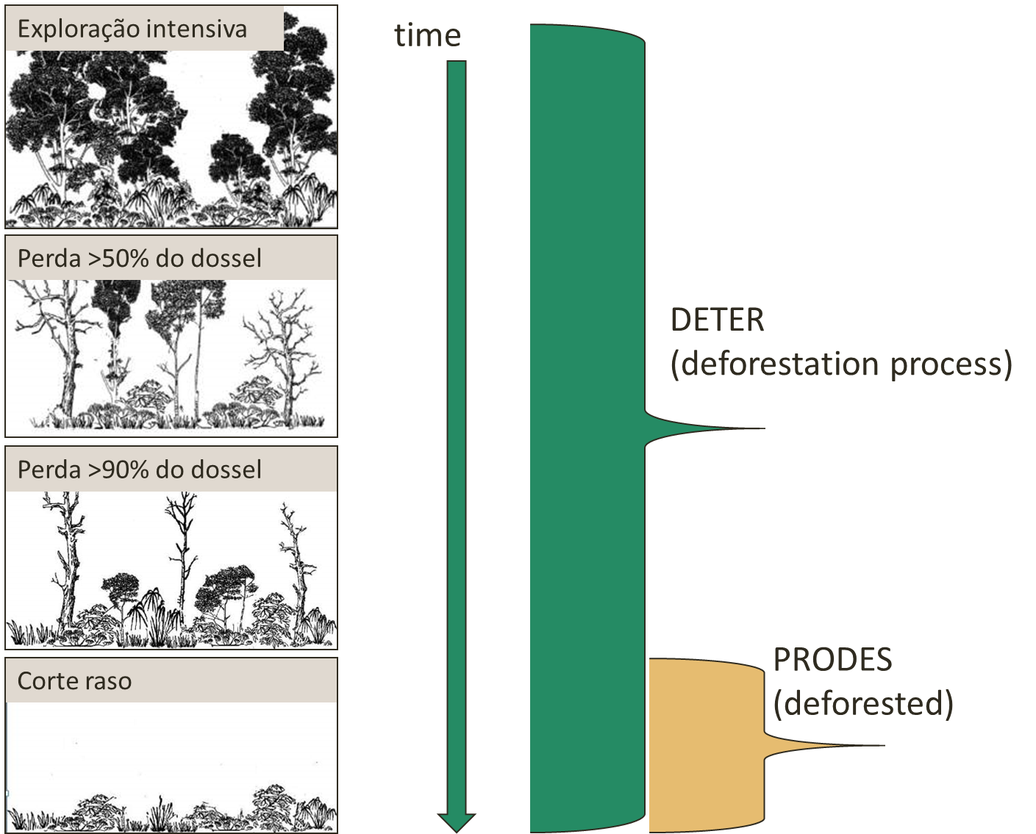
Projetos PRODES e DETER
Motivação do Projeto DETER: Melhorar a resolução do Projeto DETER de acordo com os novos polígonos de desflorestamento (tamanho)

Slide 13
PROJETO DETER AMAZÔNIA
Detecção de desmatamento, degradação e exploração florestal em tempo “quase” real da Amazônia Legal

Slide 14
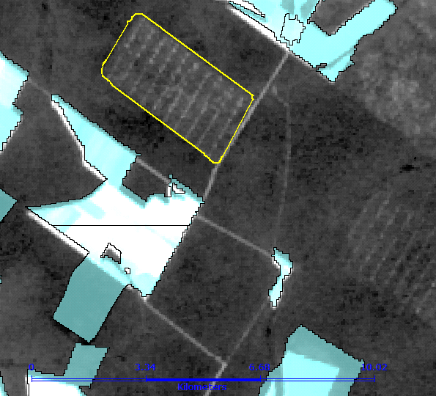
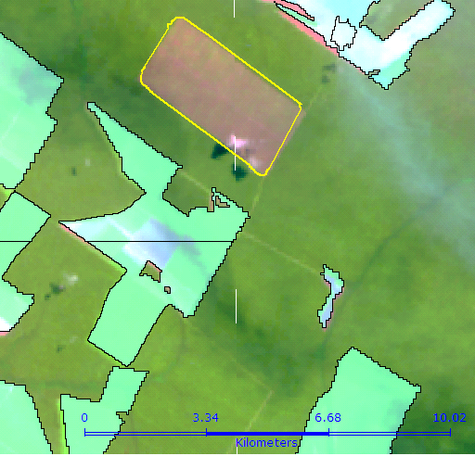
O que o DETER tenta evitar?
CLASSES - NÍVEL 1 | CLASSES - NÍVEL 2
DESMATAMENTO (ALERTAS) | Desmatamento com solo exposto
 | Desmatamento com vegetação
 | Mineração
DEGRADAÇÃO | Degradação
 | Cicatriz de incêndio florestal
EXPLORAÇÃO MADEIREIRA | Corte Seletivo Tipo 1 (Desordenado)
 | Corte Seletivo Tipo 2 (Geométrico)
Classes que representam o processo do desflorestamento
Corte Seletivo Geométrico
Corte Raso
Consolidação do desflorestamento
Data: 08 de Agosto de 2015
Data: 04 de Abril de 2016

Slide 15





Ações de Monitoramento e Controle
Sistemas de Monitoramento e Controle
Aplicação da Lei
Notes:
IBAMA – Brazilian Institute of Enviroment and natural resources
Brazilian environmental law enforcement authority at the federal level

Slide 16
PROJETO TERRACLASS AMAZÔNIA
Mapeamento de uso e cobertura da terra das áreas desflorestadas, mapeadas pelo Projeto PRODES

Slide 17

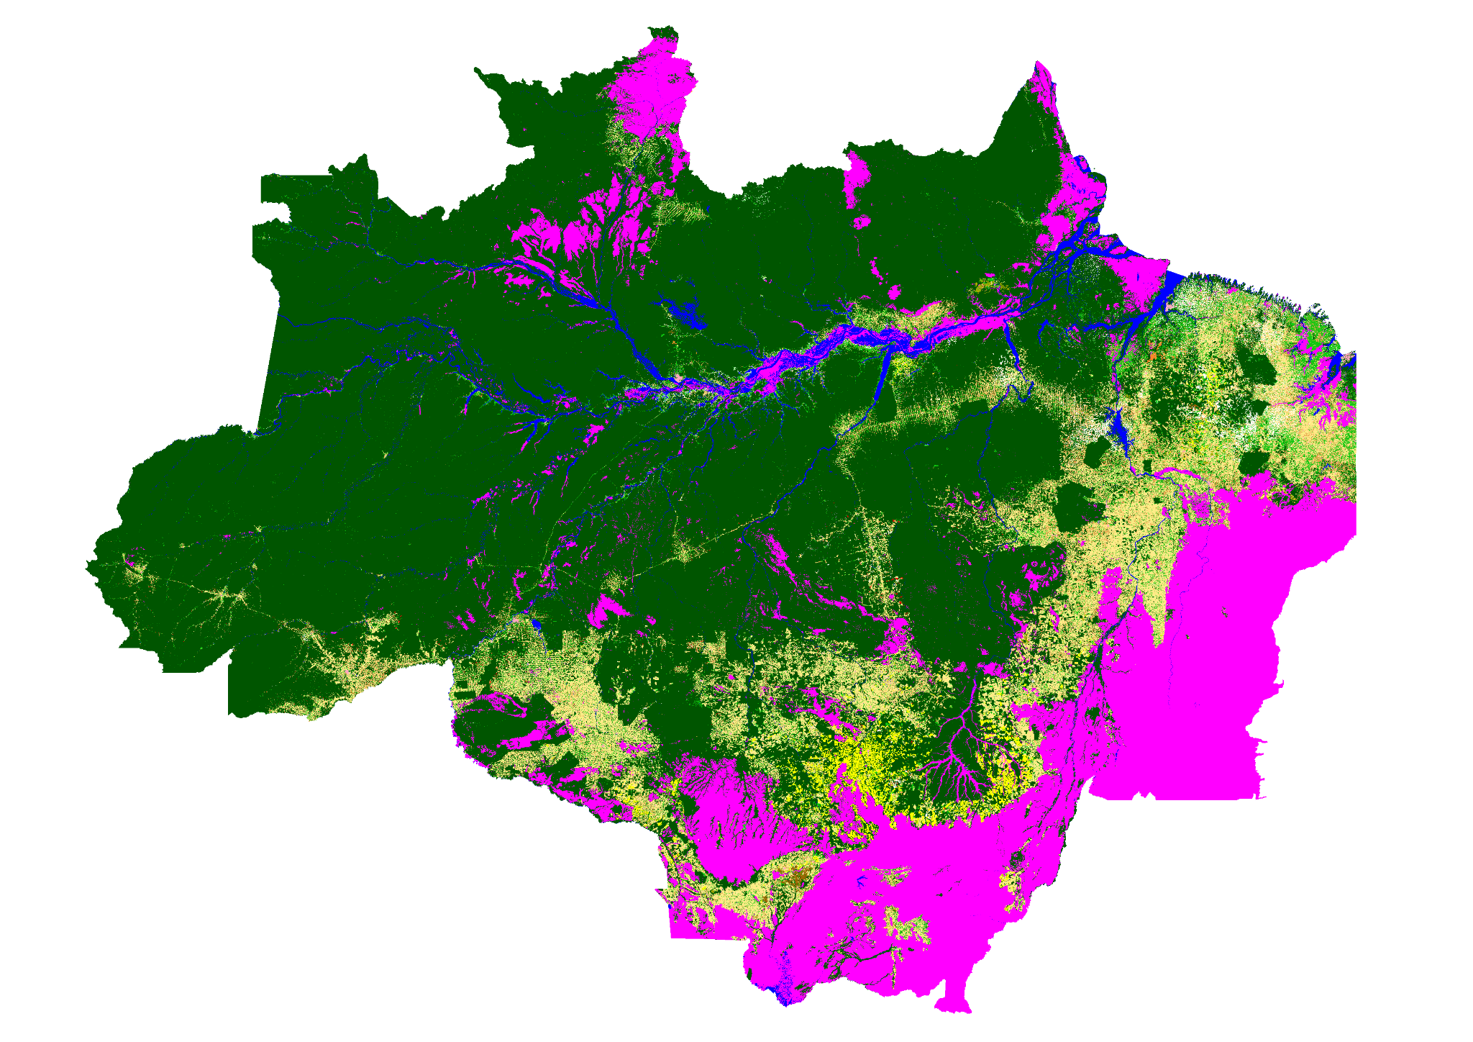
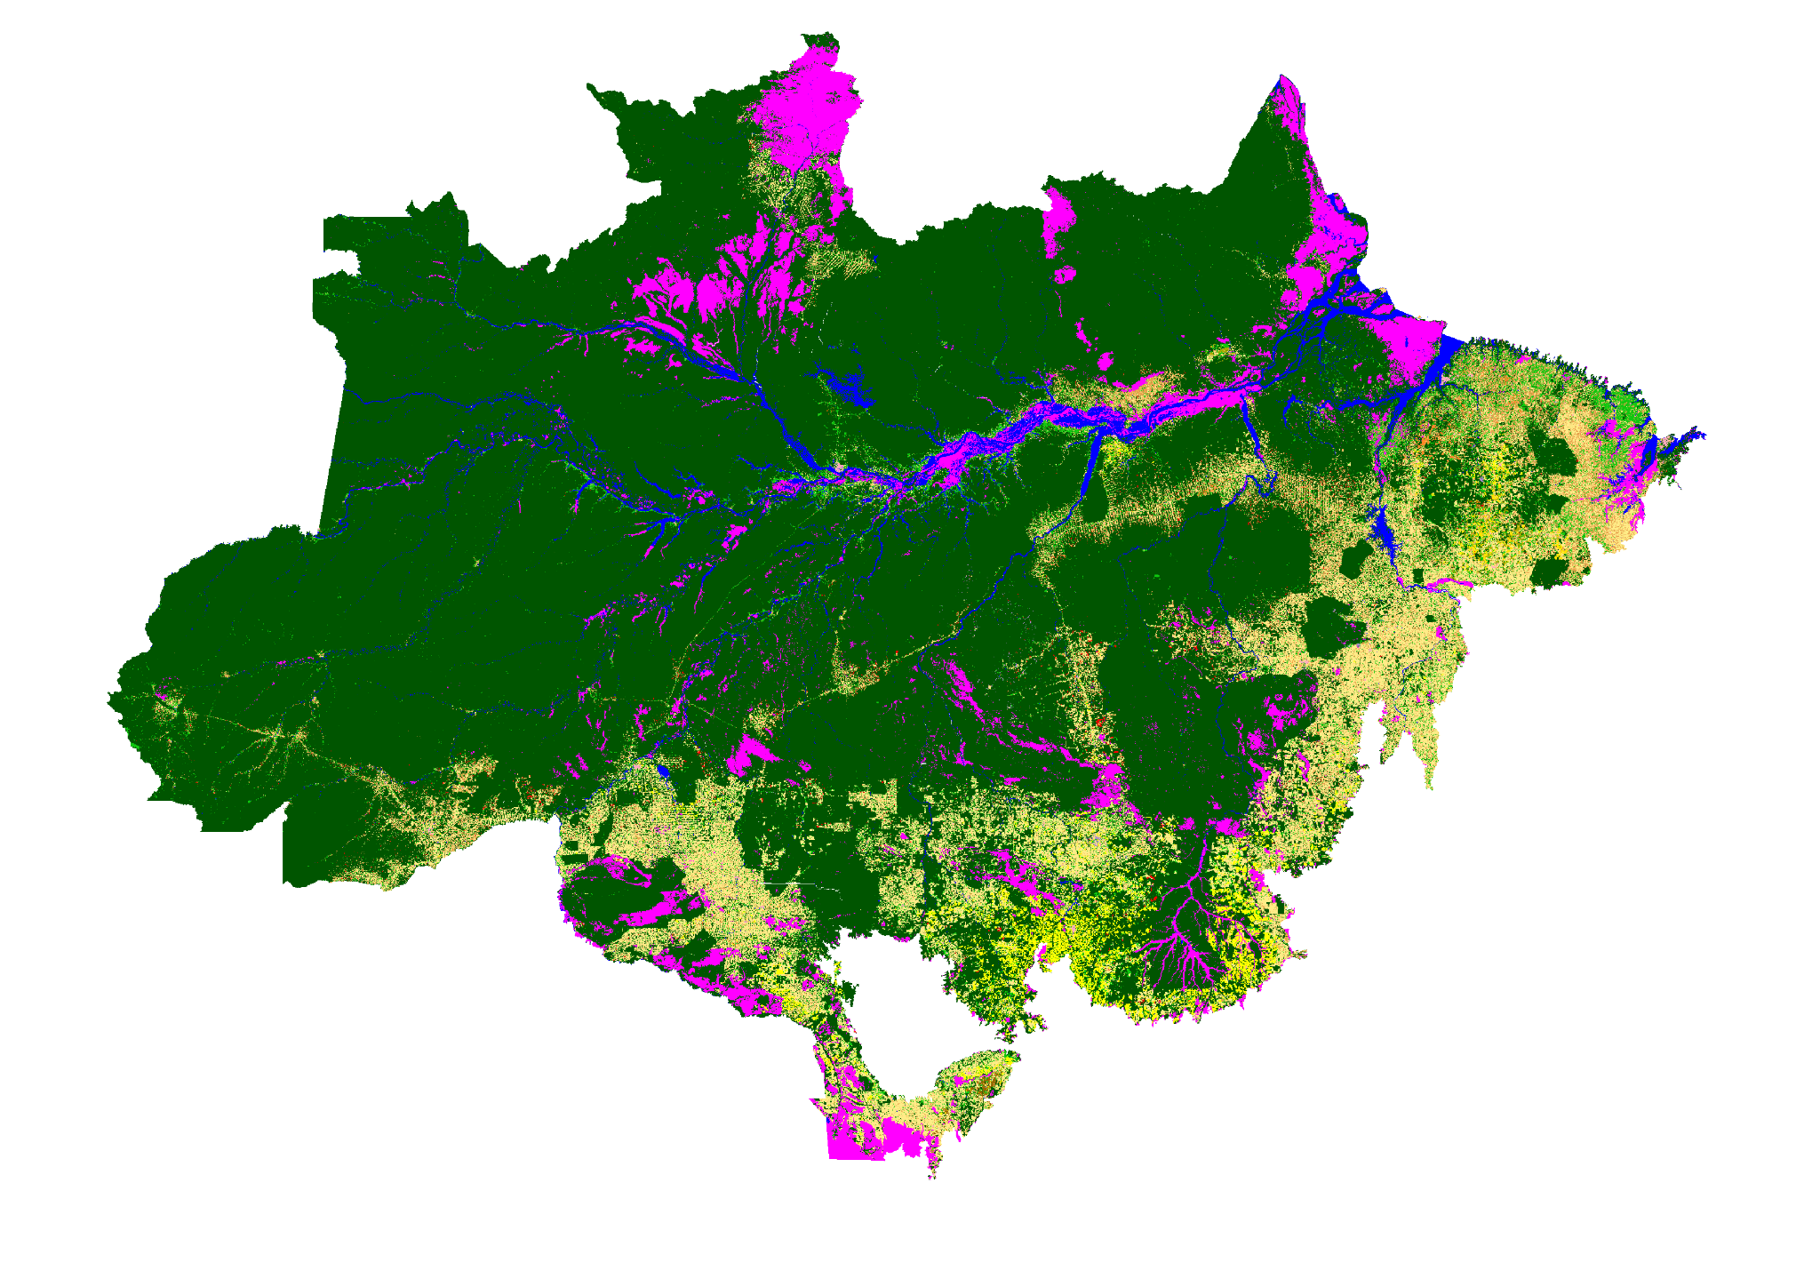

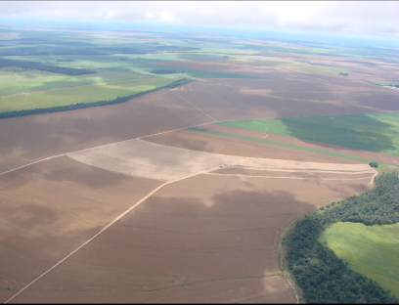
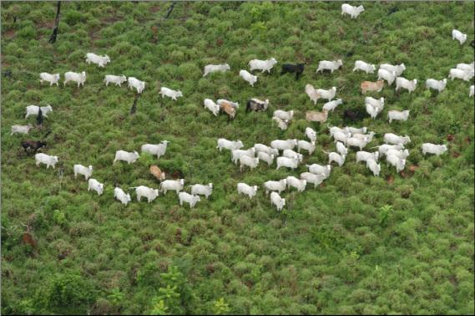
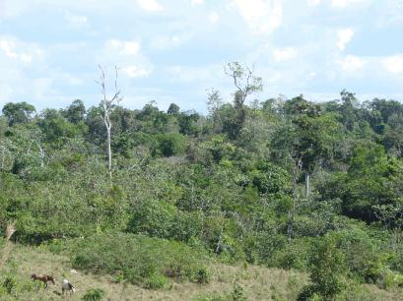

HISTÓRICO - TERRACLASS
2004
2010
2014
2018
2016
2020
2008
2012
2022
2004
2010
Agricultura
Pastagem
Vegetação Secundária

Slide 18


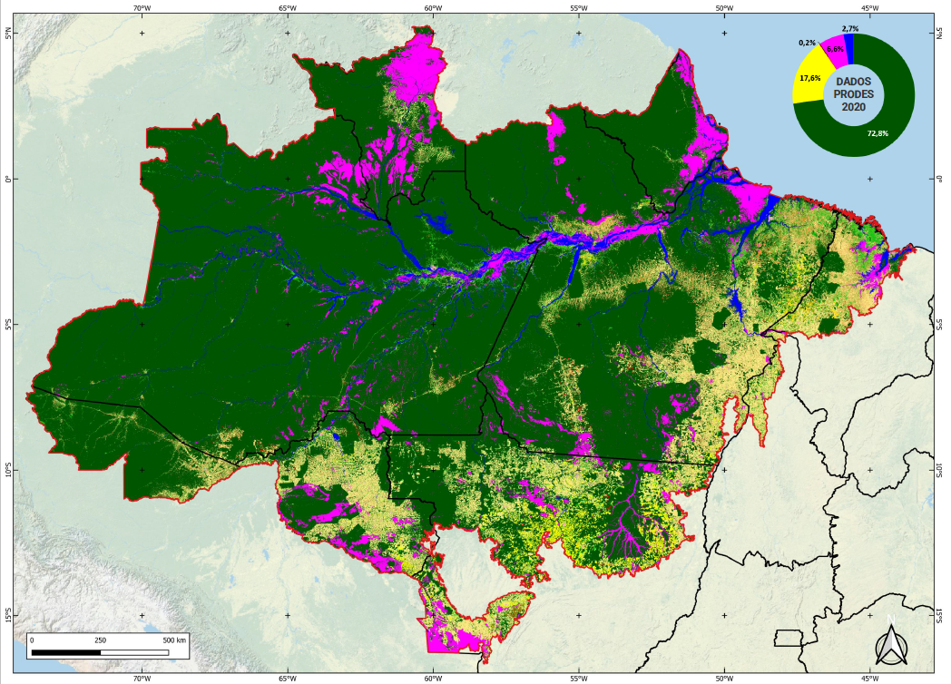
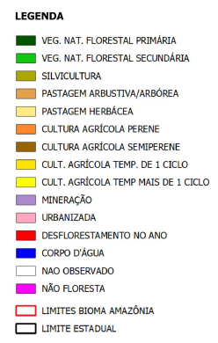
Classes mapeadas pelo TerraClass

Slide 19
PROJETO DETER Cerrado
Detecção de desmatamento em tempo “quase” real do Bioma Cerrado

Slide 20

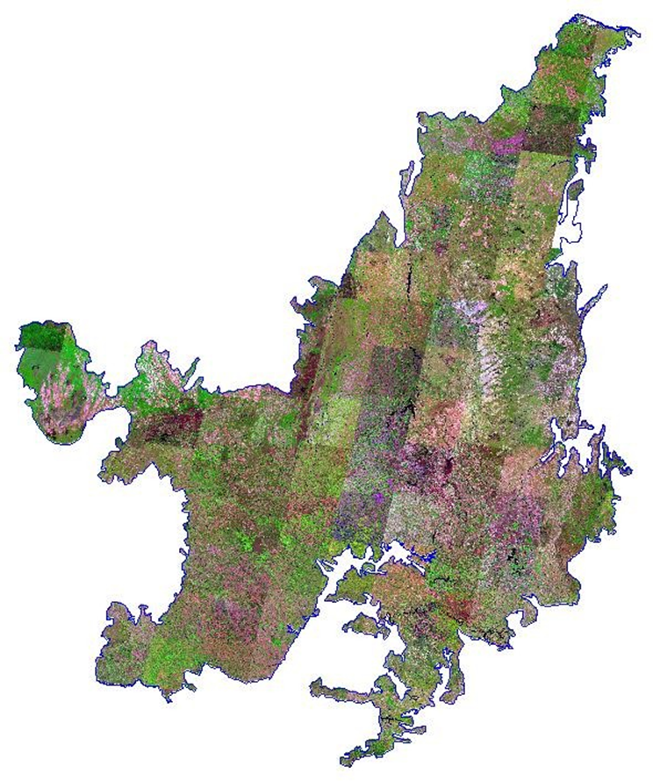
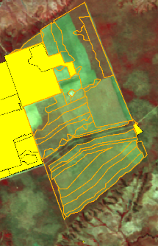
Projeto DETER Cerrado
Monitoramento da supressão da vegetação no bioma Cerrado, através da emissão de alertas vetorizados diariamente, via interpretação visual das imagens multiespectrais na falsa cor (Banda 1, Banda 0, Banda 2) dos Satélites CBERS-4, CBERS-4A e Amazonia-1, sensor AWFI.

Slide 21
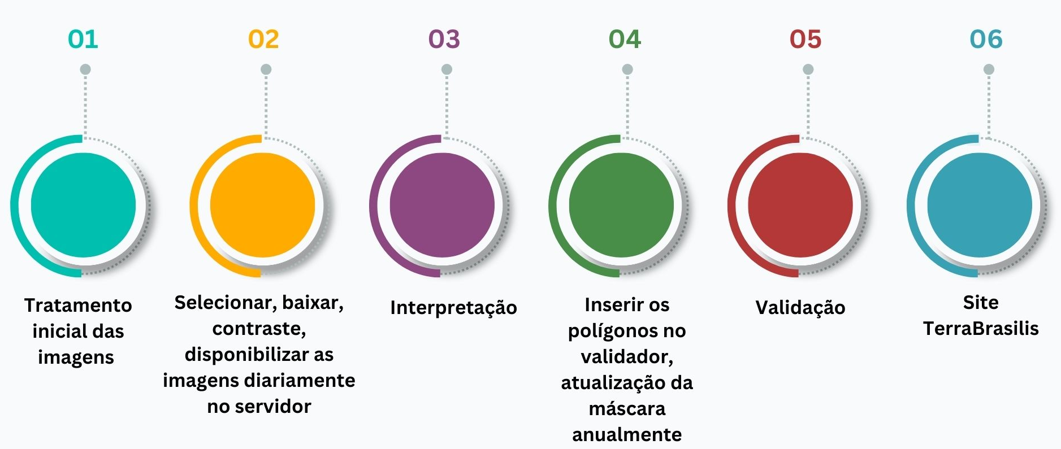
Etapa de Trabalho

Slide 22
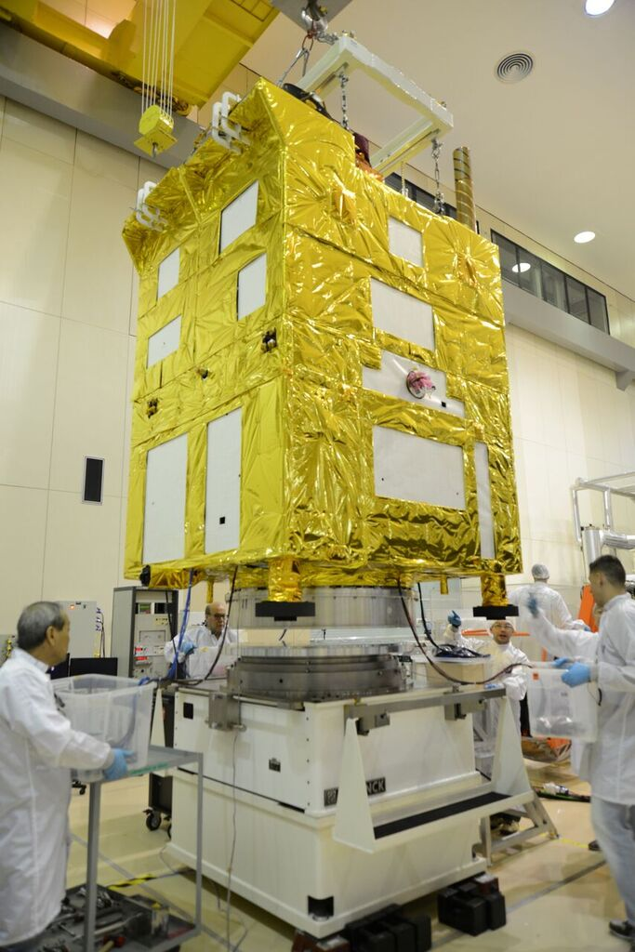


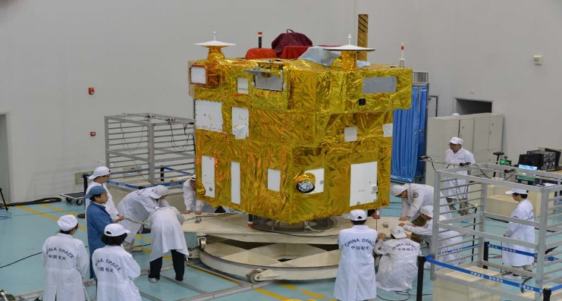
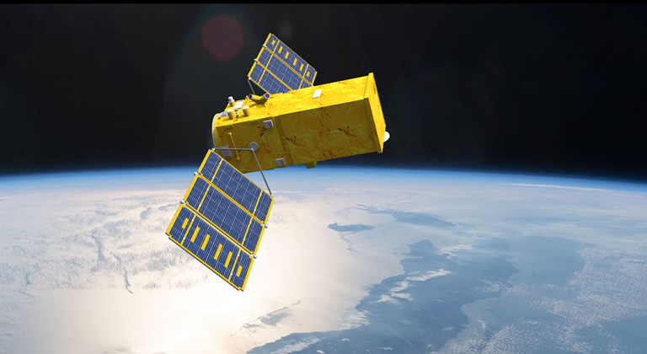
Características dos Satélites
Projetos Monitoramento - INPE
CBERS 4A (2019)
CBERS 4 (2014)
CBERS - Resolução temporal: 5 dias
Resolução espacial: 55m
AMAZÔNIA-1 (2021)
Resolução temporal: 5 dias
Resolução espacial: 64m

Slide 23
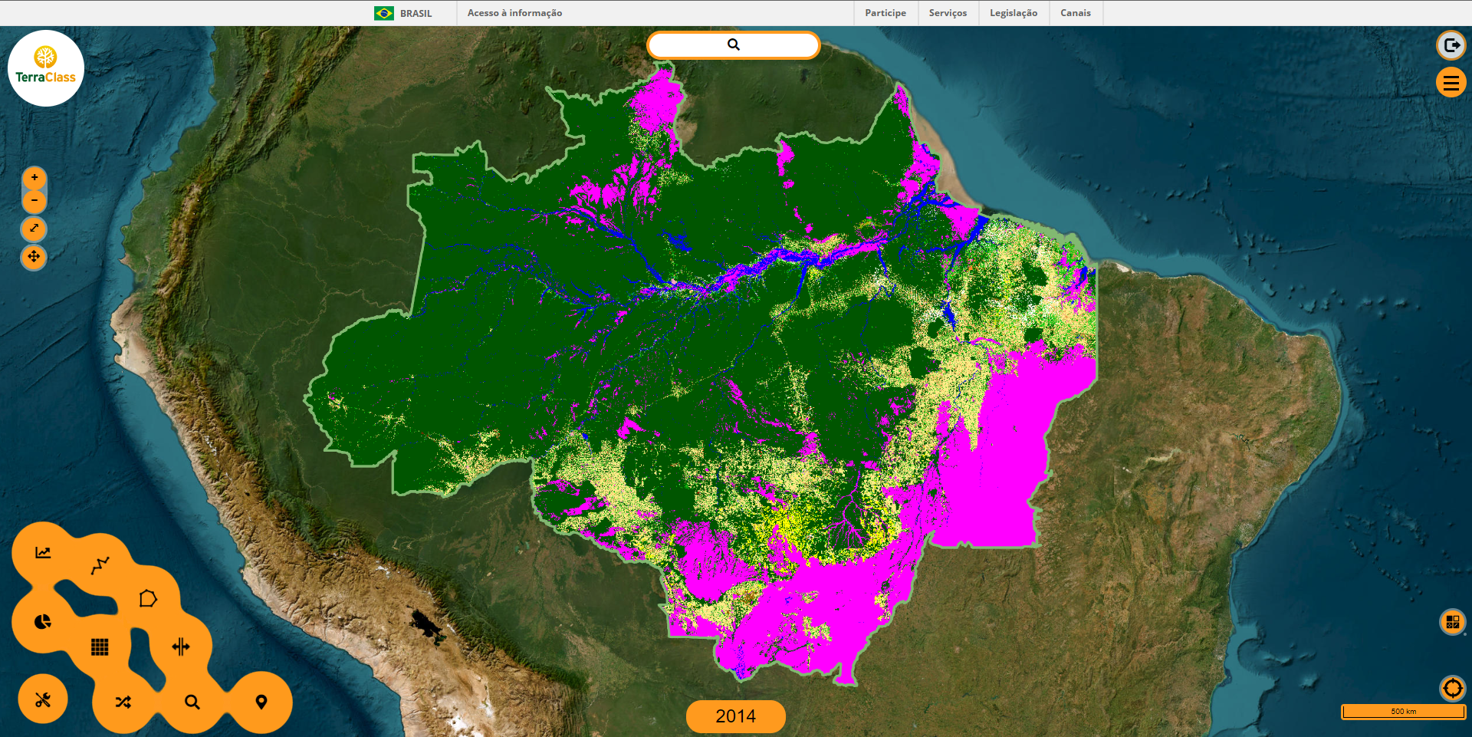
Onde obter os dados dos projetos?
Dados – Projeto TerraClass
https://www.terraclass.gov.br/webgis-aml/

Slide 24
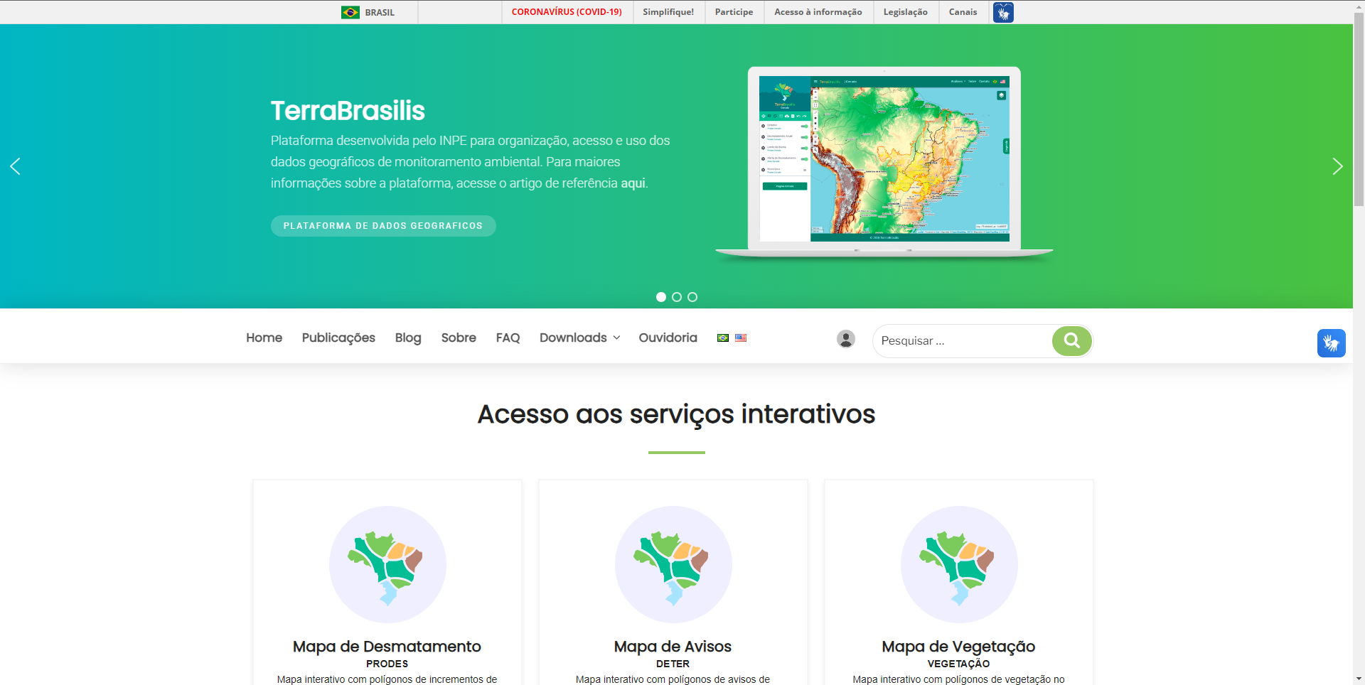
Onde obter os dados dos projetos?
Dados – Projetos PRODES e DETER
http://terrabrasilis.dpi.inpe.br/

Slide 26

Capacitação em Projetos : PRODES,
DETER, TerraClass
Sistema TerraAmazon Multiusuario
Plataforma TerraLib
Base de dados PostgreSQL
Nivelamento em sensoriamento remoto, processamento digital de imagens e conceitos de geoprocessamento
Objetivo: permitir que os técnicos treinados sejam capazes de iniciar o monitoramento de florestas em seus países a partir do Sistema TerraAmazon e apresentar técnicas de processamento digital de imagens para identificação de desmatamentos
Cursos em Português, Inglês, Espanhol e Francês
Material didático disponível (vídeos teóricos, vídeo-aulas, tutoriais, etc)

Slide 27
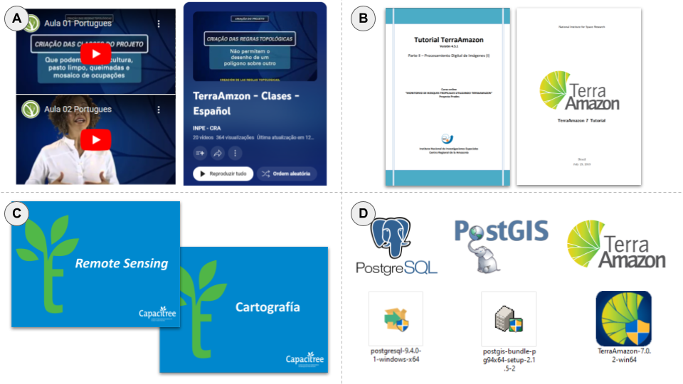
RECURSOS ÁUDIO-VISUAIS

Slide 28
TCTP – Third Country Training Program
Parceria INPE/IBAMA/ABC/JICA
Período: 2010 - 2013
OTCA – Organização do Tratado de Cooperação Amazônica
Fase 1 – 2010 a 2013 (Recursos GIZ e ITTO)
Fase 2 – 2014 a 2016 (Recursos BNDES/Fundo Amazônia)
CARICOM – Mercado Comum e Comunidade do Caribe
- Curso demandado em 2014 (1 turma + campo)
FAO – Organização das Nações Unidas para Alimentação e a Agricultura
- De 2010 a 2018 diversos cursos sob diferentes projetos UN-REDD+

Slide 29
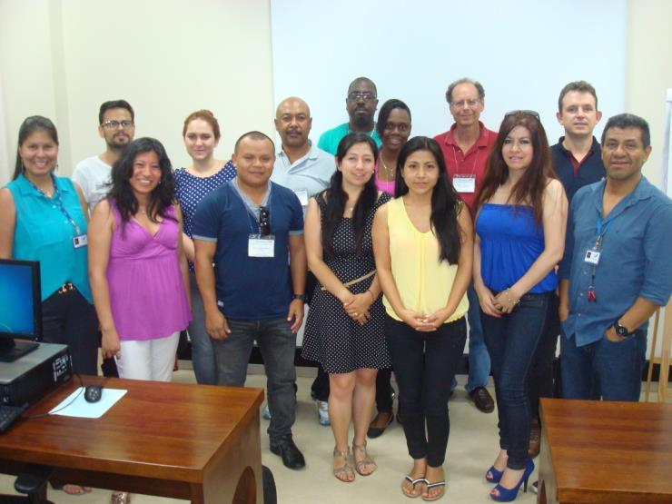
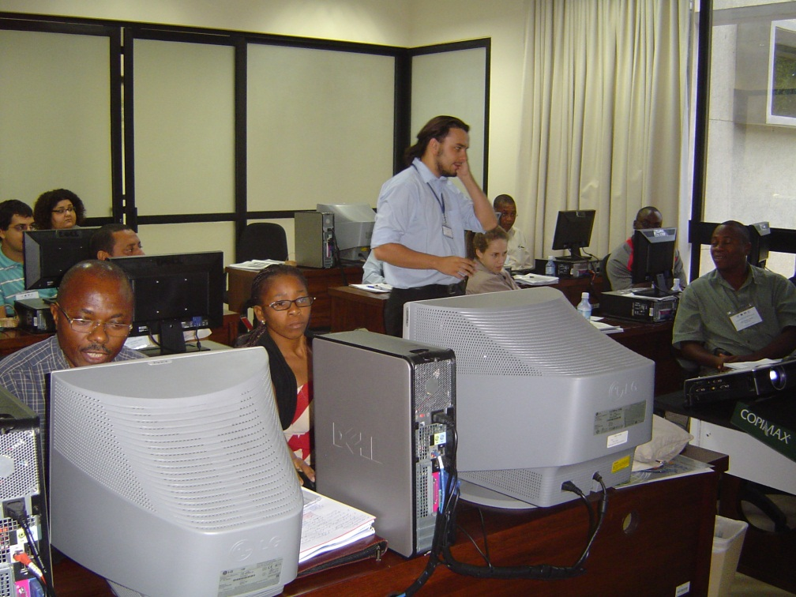
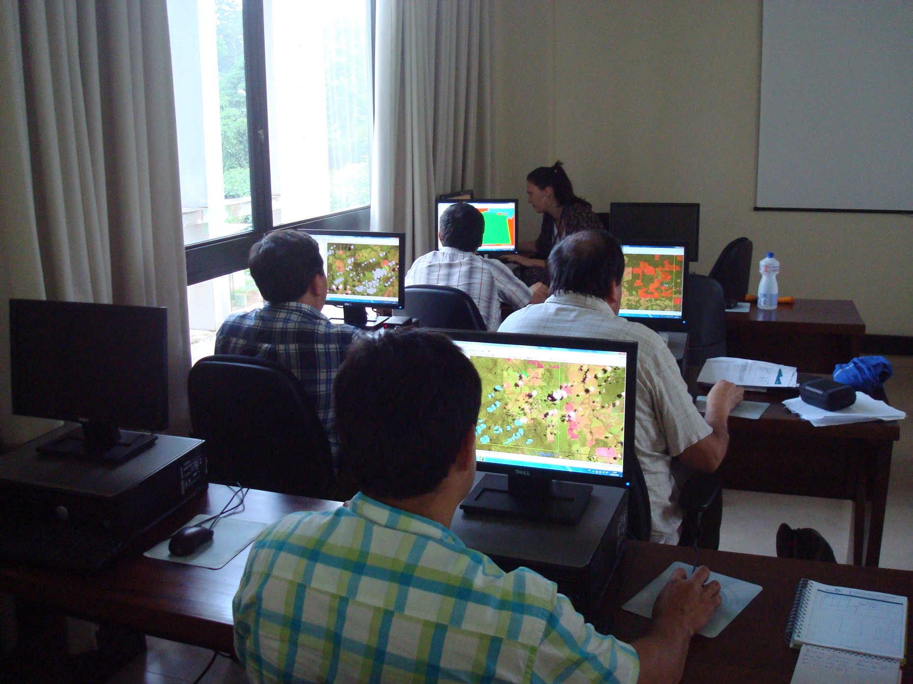
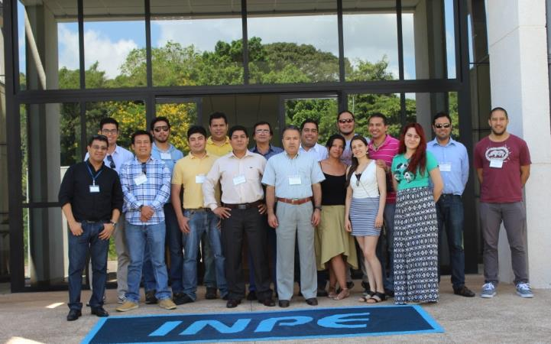
Cursos Presenciais – INPE

Slide 30
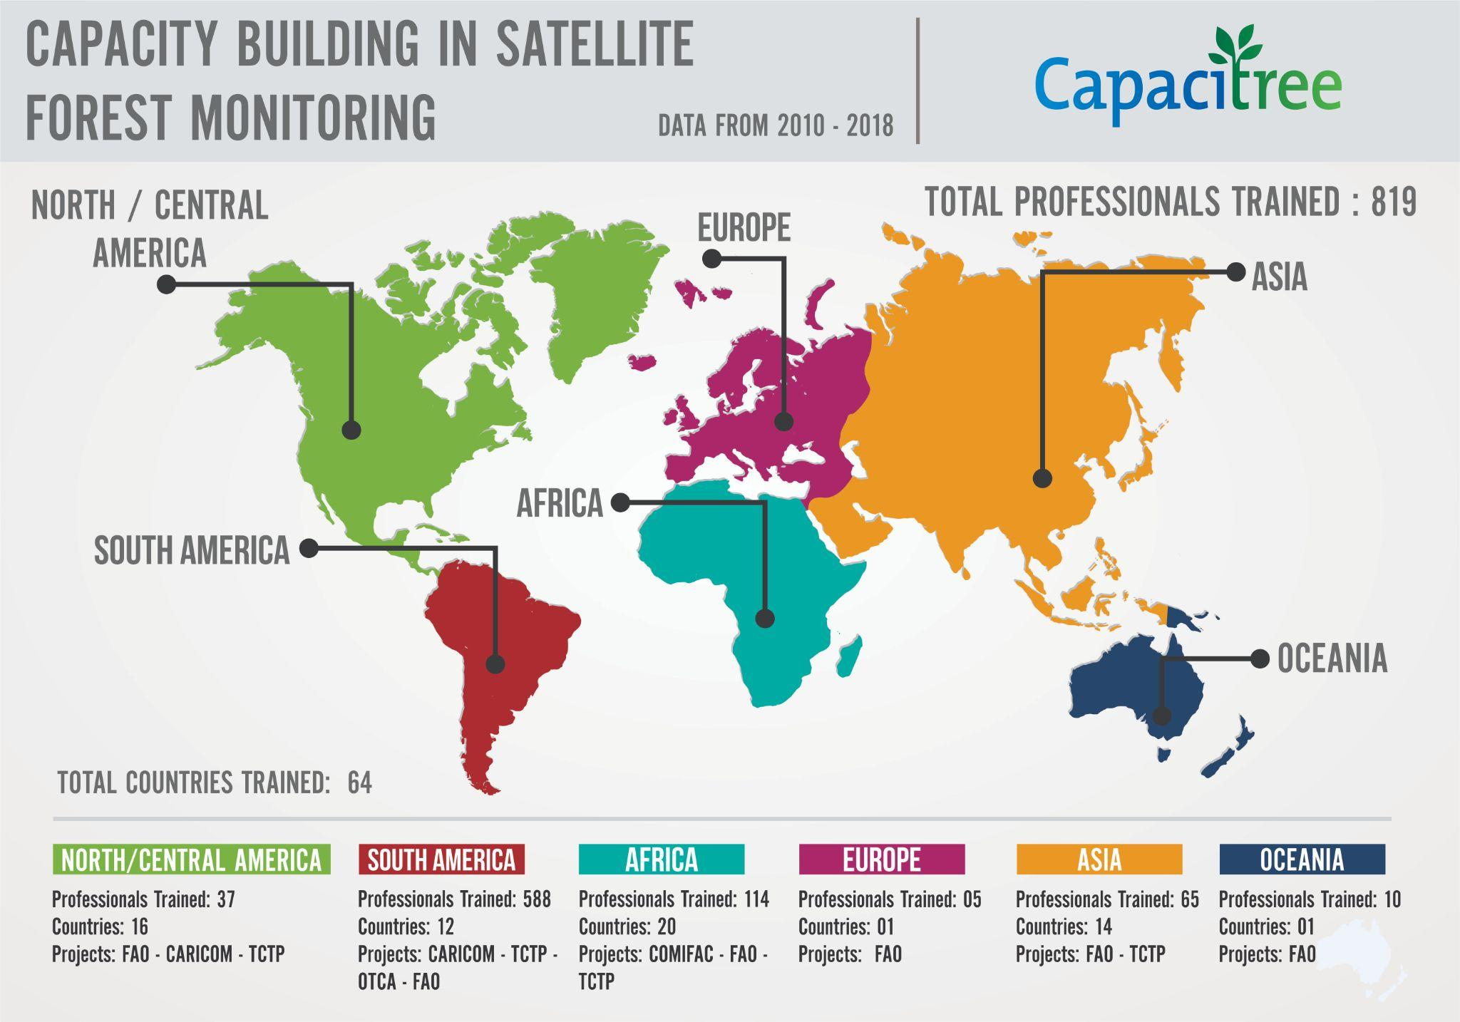
RESULTADOS – 2010 - 2018

Slide 31
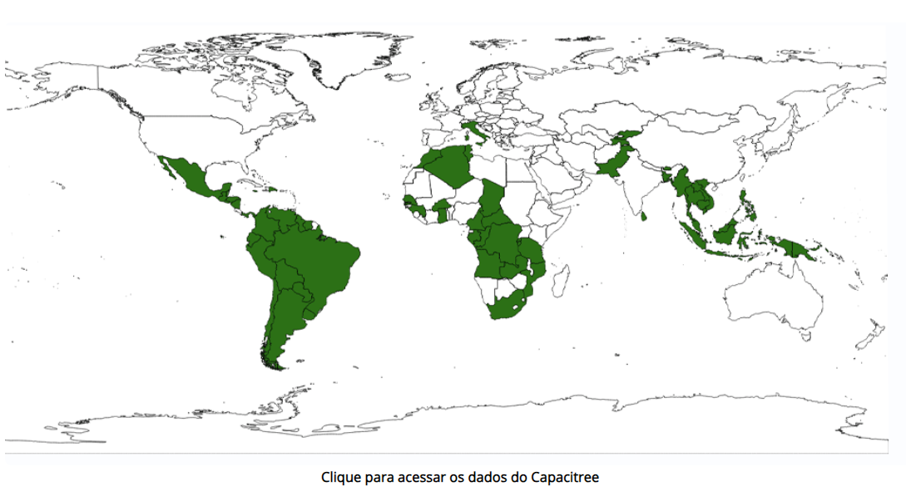
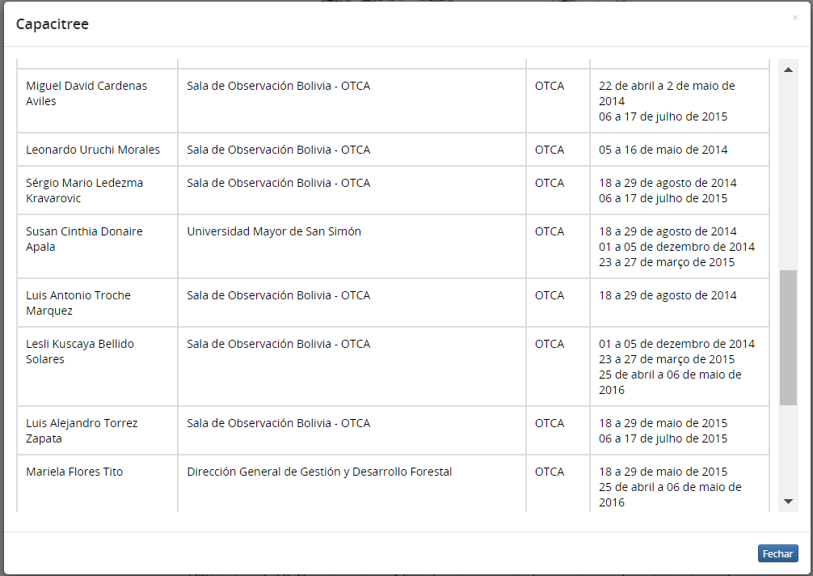
http://www.inpe.br/cra/projetos_pesquisas/capacitree.php

Slide 32






Projeto OTCA – Bacia Amazônica
Histórico e perspectivas
FASES DO PROJETO
Fase 1 – 2010 – 2014 (Recursos GIZ e ITTO)
Fase 2 – 2014 – 2017 (Recursos BNDES/Fundo Amazônia)
Fase 3 – Projeto aprovado em 2018 – em revisão para início em 2024
PAÍSES MEMBROS - OTCA
Bolívia, Brasil, Colômbia, Equador, Guiana, Peru, Suriname, Venezuela
COMPROMISSO BRASILEIRO JUNTO À OTCA
Colocar à disposição dos países Instituições de excelência em temas ambientais e de tecnologia
Alocar recursos financeiros para projetos em conjunto

Slide 33







Projeto TCTP e FAO
Histórico e perspectivas
TCTP
8 cursos, 1 workshop, 98 técnicos capacitados de 35 países
Fase 1 – 2010 – 2013
Fase 2 – Aprovado – em revisão (cursos para 2024 e 2025)
Parceria com FAO
14 cursos, 190 especialistas treinados de 35 países
Perspectivas para 2024 – reorganizar temas/cursos/arranjos institucionais

Slide 34

PROJETO HARMONIZE
Expedições na região de Cametá/Mocajuba para avaliar impacto das mudanças climáticas no uso e cobertura da terra e na saúde da população

Slide 35

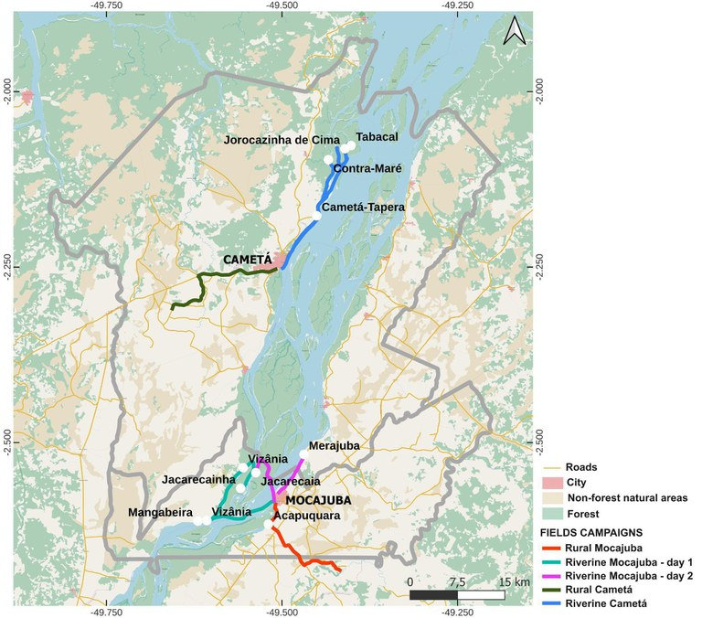
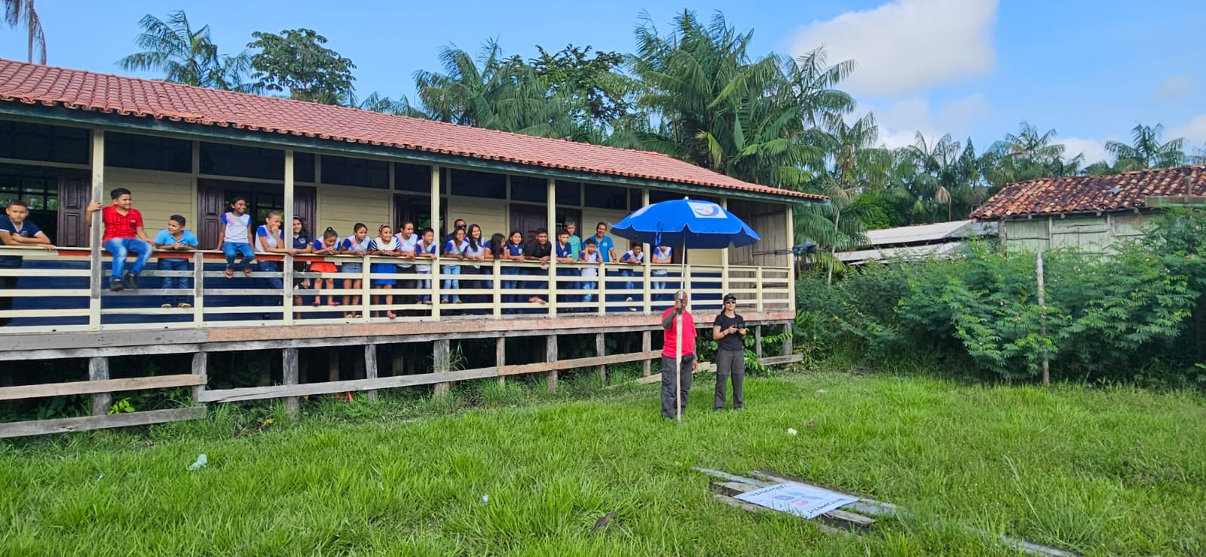
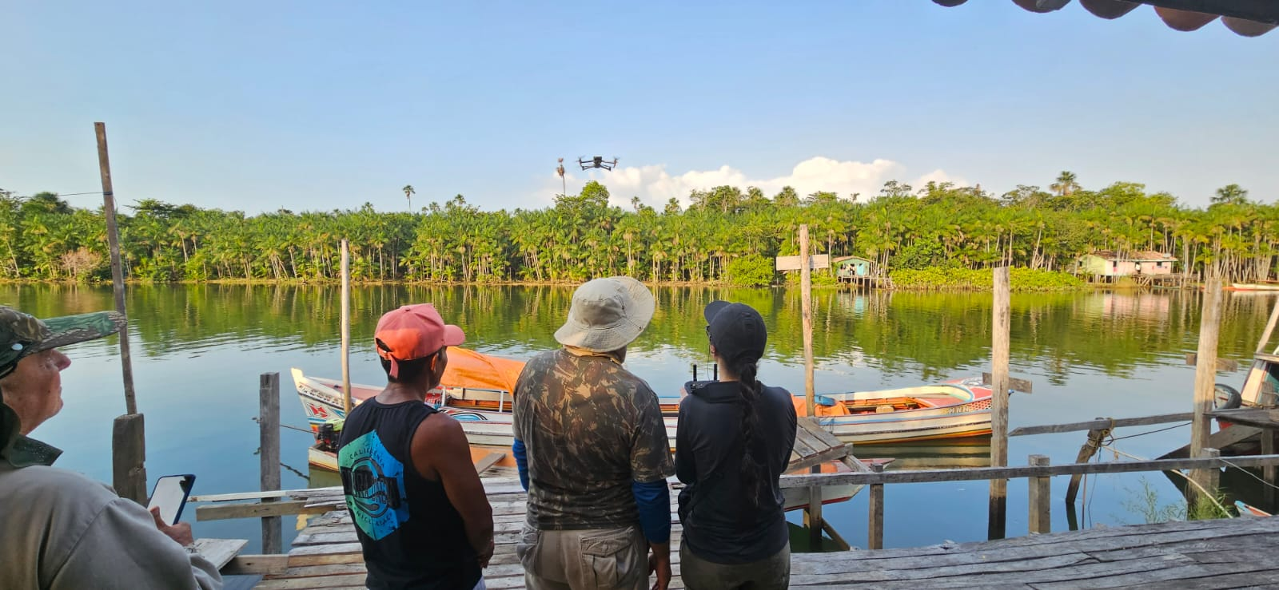
Projeto Harmonize
ATIVIDADES DO PROJETO
Sobrevoo de drones e análise das imagens
Visita às Comunidades Ribeirinhas

Slide 36
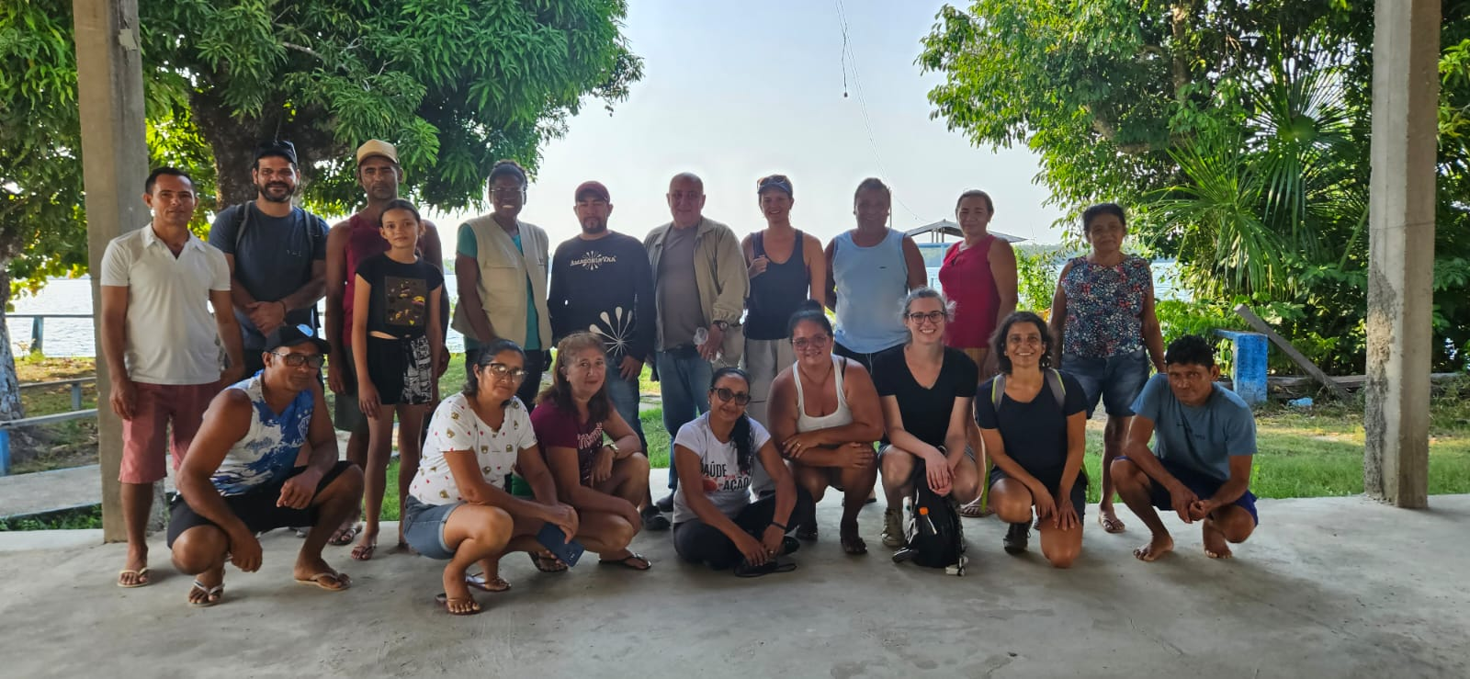
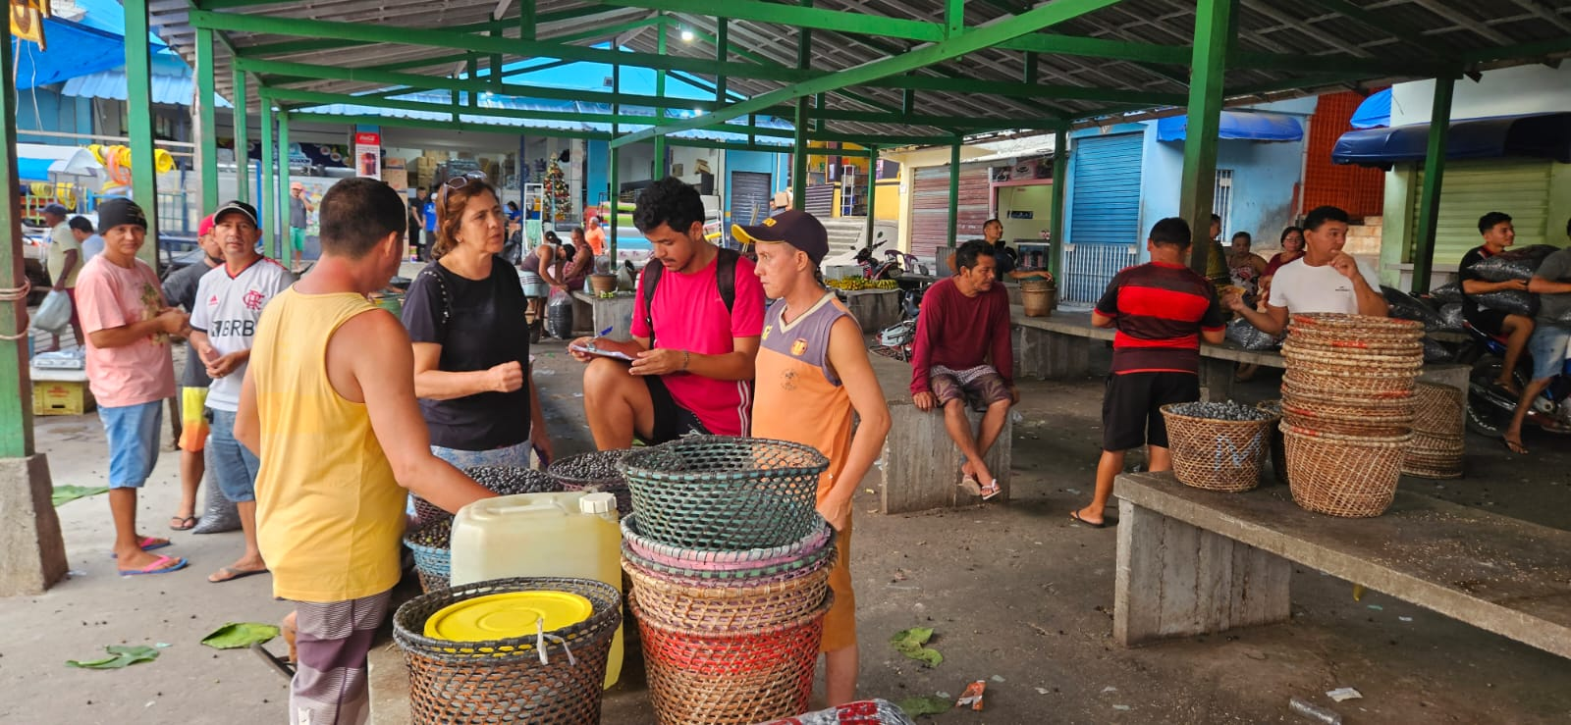

Projeto Harmonize
ATIVIDADES DO PROJETO
Pesquisa junto aos produtores de açaí
Capacitação da população dos municípios envolvidos

Slide 37

Equipe COEAM

Slide 38
Perspectivas 2024
Continuidade Projetos Monitoramento TerraClass, DETER
Projeto PCI até dezembro 2024
Participação de servidores INPE em Conselhos, Grupos e Câmaras técnicas da SEMAS/PA
Iniciativas com UFPA na área de SR e saúde e Geociências
Capacitação em Portal de dados TerraBrasilis para o Ministério Público e desdobramentos
Projetos de Capacitação Internacionais (JICA, FAO, OTCA) em elaboração/implantação
Atividades de campo – Projetos desenvolvidos no INPE

Slide 39

Grata!
alessandra.gomes@inpe.br

